Slide 1

Spojitý šum v praxi
Jan Gehr

Slide 2

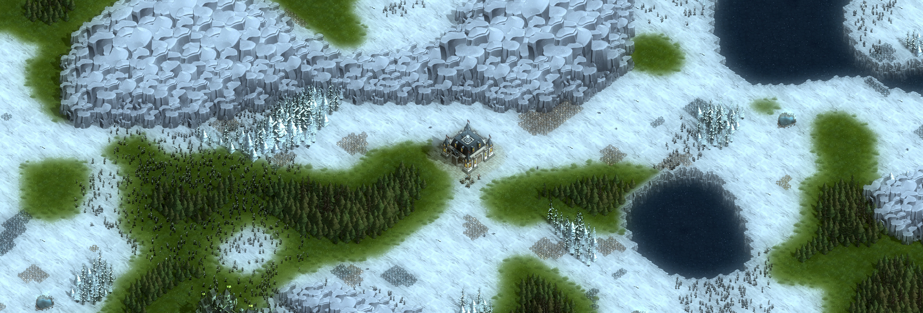
Úvod
Za použití Unity si ukážeme následující příklady:
Jednoduchý příklad z praxe (náhodný spojitý pohyb terče)
Ukázka implementace generátoru terénu (podobně jako ve hře "They are billions")
LS 2019

Slide 3
Jednoduchý příklad z praxe
-Náhodně pohybující se terč
LS 2019
    01 / Pohyblivý terč

Slide 4
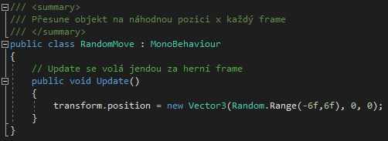
Jednoduchý příklad z praxe
-Náhodně pohybující se terč
LS 2019
    01 / Pohyblivý terč

Slide 5

Jednoduchý příklad z praxe
-Náhodně pohybující se terč
LS 2019
    01 / Pohyblivý terč

Slide 6
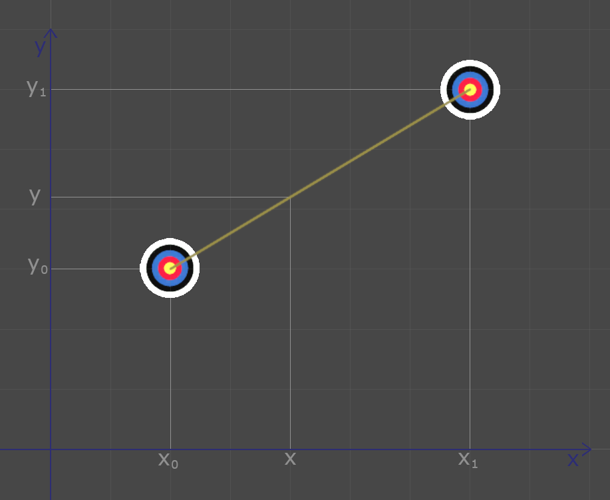

Lineární interpolace
-Proložení dvou bodů přímkou
-Obecný vzorec pro interpolaci
mezi body A(x0,y0) a B(x1,y1)
LS 2019
    02 / Lineární interpolace

Slide 7

Lineární interpolace
-Proložení dvou bodů přímkou
-Obecný vzorec pro interpolaci
mezi body A(x0,y0) a B(x1,y1)
LS 2019
    02 / Lineární interpolace

Slide 8
Lineární interpolace
-Proložení dvou bodů přímkou
-Obecný vzorec pro interpolaci
mezi body A(x0,y0) a B(x1,y1)
A=(0,0); B=(1,5)
x = 0,25
y = 0 + 0,25 * (5-0)
y = 1,25
LS 2019
    02 / Lineární interpolace

Slide 9
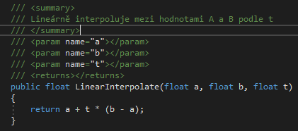
Lineární interpolace
-Proložení dvou bodů přímkou
LS 2019
    02 / Lineární interpolace

Slide 10
Spojitý šum (Lineárně interpolovaný)
-Lineární interpolace mezi náhodně vybranými hodnotami v určitém intervalu ⟨-6,6⟩
LS 2019
    02 / Lineární interpolace

Slide 11

Spojitý šum (Lineárně interpolovaný)
-Lineární interpolace mezi náhodně vybranými hodnotami v určitém intervalu ⟨-6,6⟩
LS 2019
    02 / Lineární interpolace

Slide 12
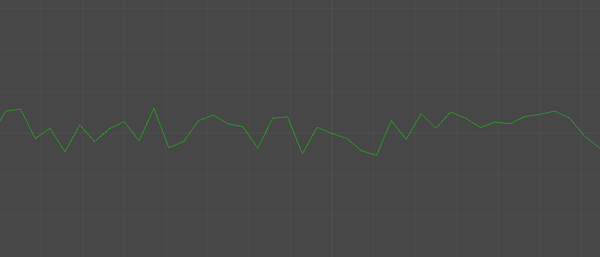
Spojitý šum (Lineárně interpolovaný)
-Lineární interpolace mezi náhodně vybranými hodnotami v určitém intervalu ⟨-6,6⟩
LS 2019
    02 / Lineární interpolace

Slide 13
Jednoduchý příklad z praxe
-Náhodně pohybující se terč
-Aby byl pohyb přirozenější / hezčí / hladký
LS 2019
    03 / Spojitý šum

Slide 14
Jednoduchý příklad z praxe
-Náhodně pohybující se terč
-Aby byl pohyb přirozenější / hezčí / hladký - (Gradientový spojitý šum)
LS 2019
    03 / Spojitý šum

Slide 15
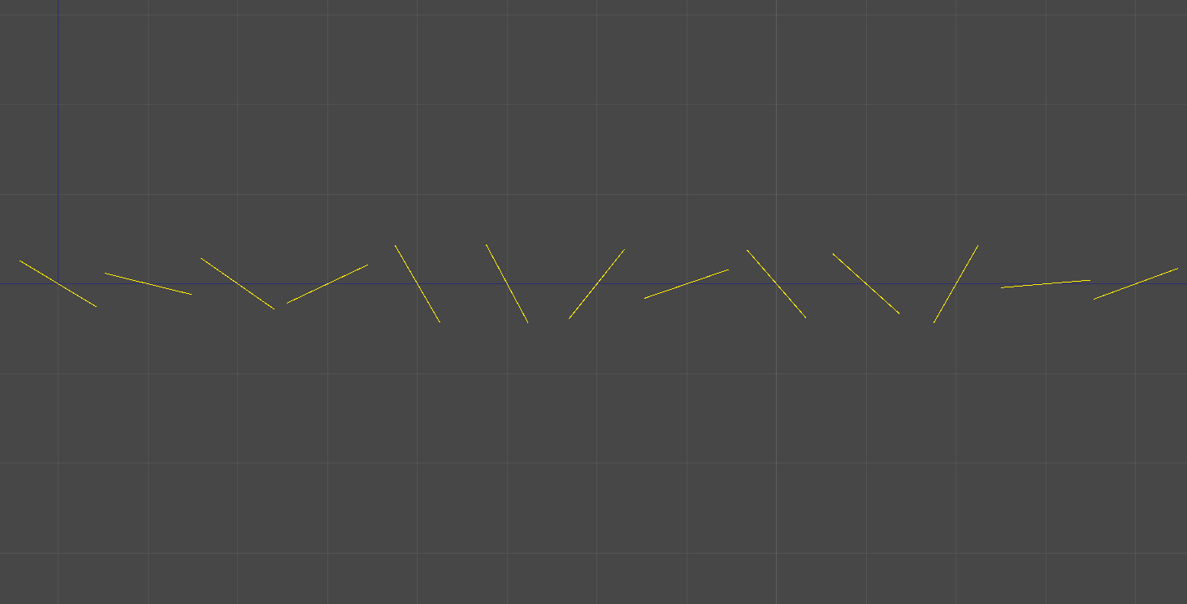
Gradientový spojitý šum
-Náhodně zvolené gradienty v intervalu ⟨-2,2⟩
LS 2019
    03 / Spojitý šum

Slide 16
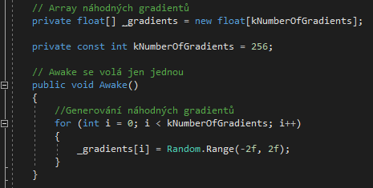
Gradientový spojitý šum
-Náhodné gradienty
LS 2019
    03 / Spojitý šum

Slide 17
Gradientový spojitý šum
-Náhodně zvolené gradienty v intervalu ⟨-2,2⟩
LS 2019
    03 / Spojitý šum

Slide 18
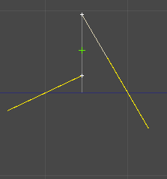
Gradientový spojitý šum
|
|
|
16
x
16,5
17
-Náhodně zvolené gradienty v intervalu ⟨-2,2⟩
LS 2019
    03 / Spojitý šum

Slide 19
Gradientový spojitý šum
|
|
|
|
16
x
16,2
17
-Náhodně zvolené gradienty v intervalu ⟨-2,2⟩
LS 2019
    03 / Spojitý šum

Slide 20
Gradientový spojitý šum
|
|
|
|
|
16
x
16,8
17
-Náhodně zvolené gradienty v intervalu ⟨-2,2⟩
LS 2019
    03 / Spojitý šum

Slide 21
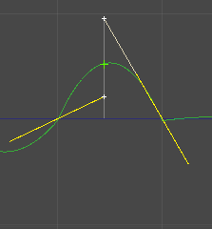
Gradientový spojitý šum
|
|
|
|
|
16
x
16,8
17
-Náhodně zvolené gradienty v intervalu ⟨-2,2⟩
LS 2019
    03 / Spojitý šum

Slide 22
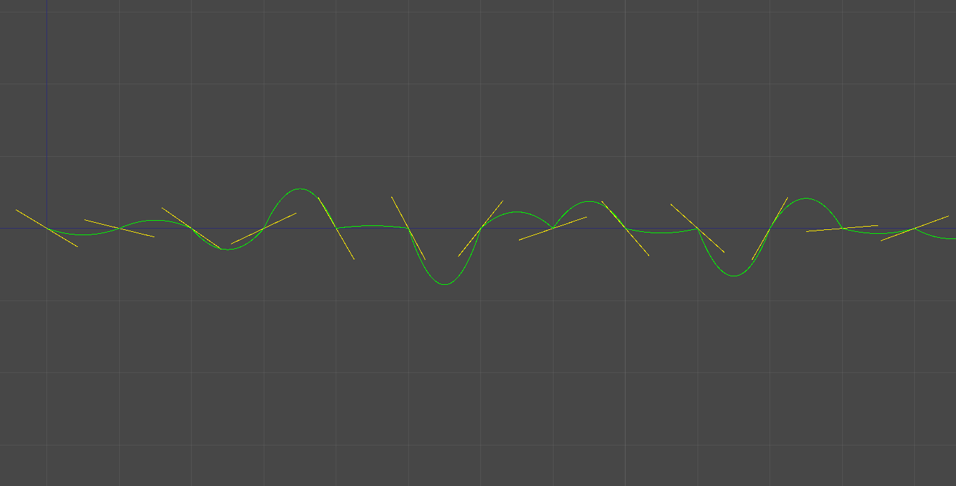
Gradientový spojitý šum
-Lineární interpolace mezi hodnotami přímek
LS 2019
    03 / Spojitý šum

Slide 23
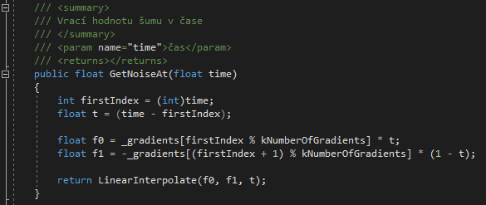
Gradientový spojitý šum
|
|
|
16
t
x
16,5
17
1-t
LS 2019
    03 / Spojitý šum

Slide 24
Gradientový spojitý šum
-Lineární interpolace mezi hodnotami přímek
LS 2019
    03 / Spojitý šum

Slide 25
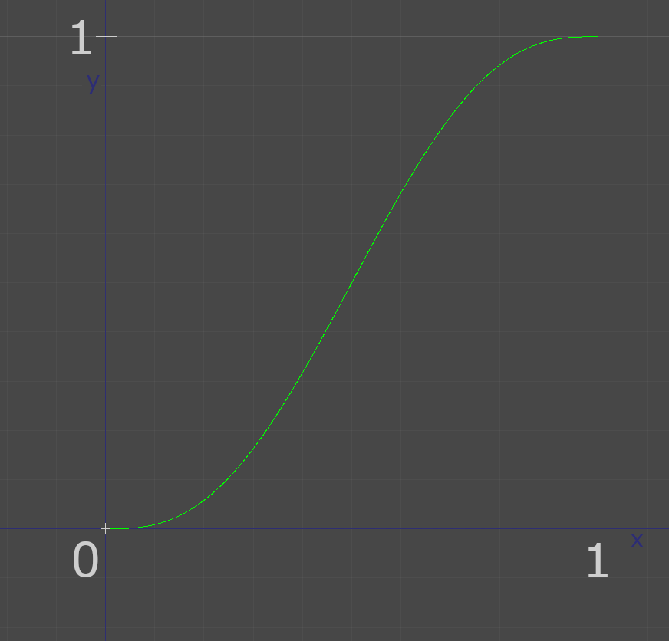

Gradientový spojitý šum
-První derivace v bodech x=0 a x=1 je rovna 0
(Body podezřelé z extrému)
LS 2019
    03 / Spojitý šum

Slide 26
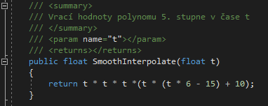
Gradientový spojitý šum
LS 2019
    03 / Spojitý šum

Slide 27
Gradientový spojitý šum
-Lineární interpolace mezi hodnotami přímek
LS 2019
    03 / Spojitý šum

Slide 28
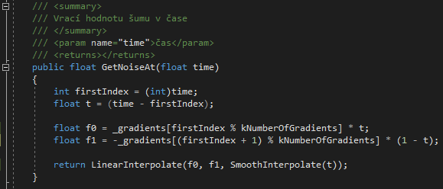
Gradientový spojitý šum
-Interpolace polynomem
LS 2019
    03 / Spojitý šum

Slide 29
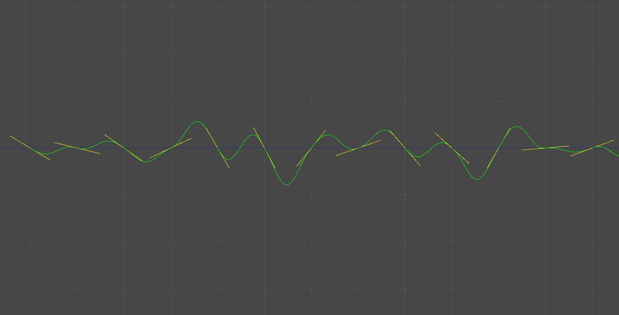
Gradientový spojitý šum
-Interpolace polynomem
LS 2019
    03 / Spojitý šum

Slide 30
Gradientový spojitý šum
-Lineární interpolace mezi hodnotami přímek
LS 2019
    03 / Spojitý šum

Slide 31
Gradientový spojitý šum
-Interpolace polynomem
LS 2019
    03 / Spojitý šum

Slide 32
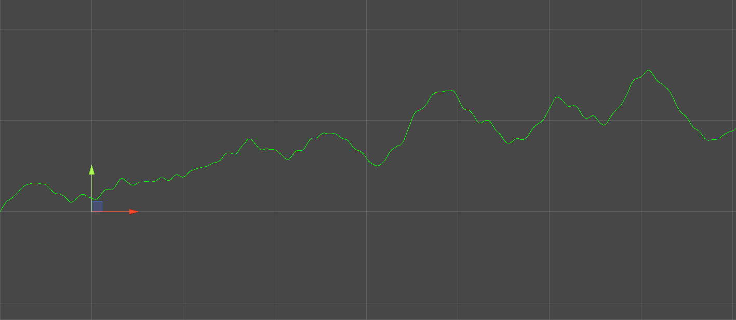
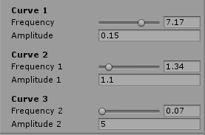
Gradientový spojitý šum
-Skládání vln (výsledkem je detailnější křivka)
LS 2019
    03 / Spojitý šum

Slide 33
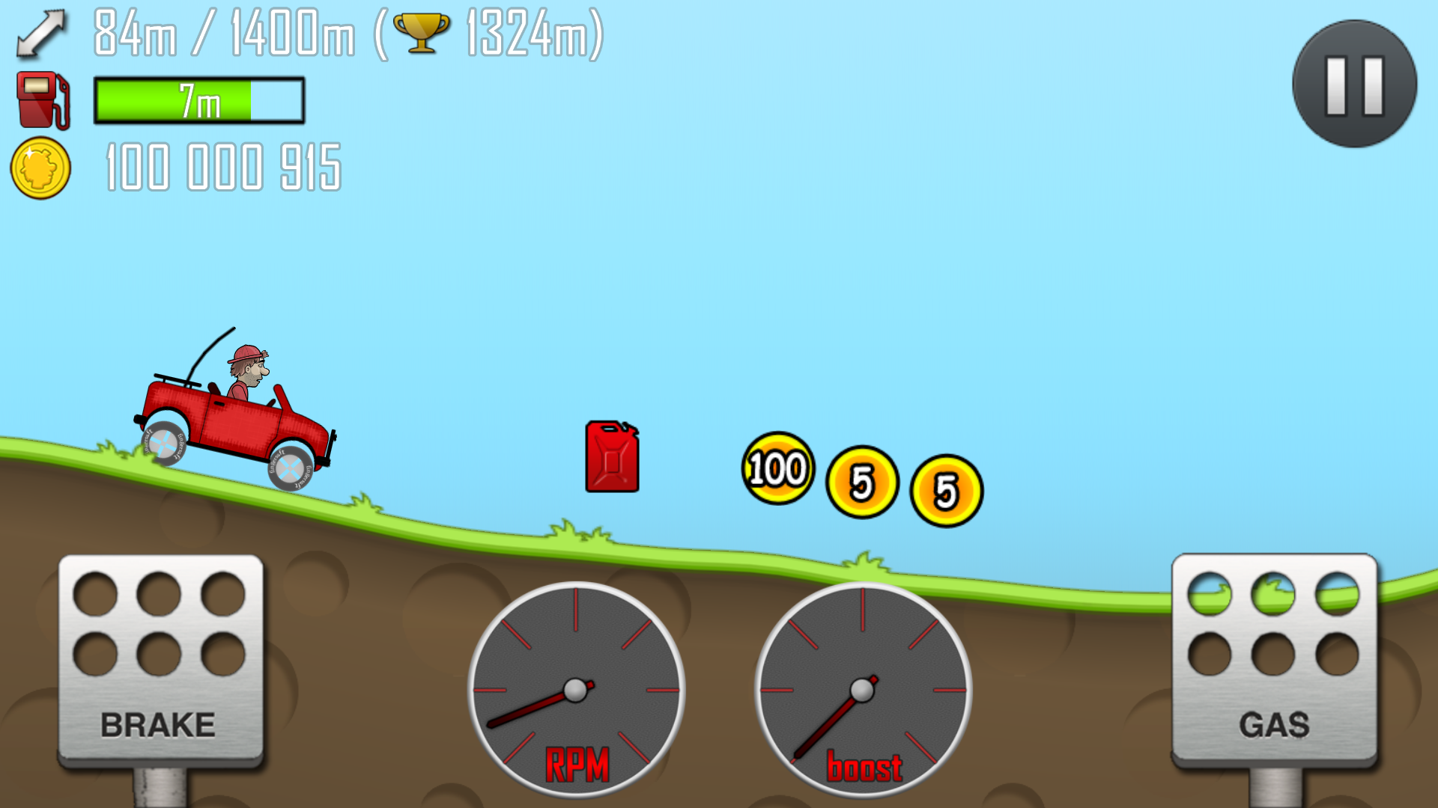
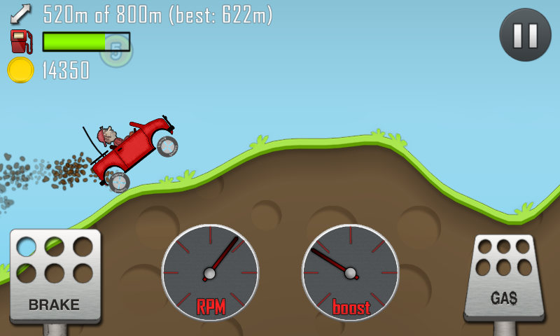
Gradientový spojitý šum
-Mobilní hra “Hill Climb Racing"
LS 2019
    03 / Spojitý šum

Slide 34

Gradientový spojitý šum
-Spojitý gradientový šum
-Lineární interpolace (náhodných hodnot)
LS 2019
    03 / Spojitý šum

Slide 35
Generátor terénu
-Ukázka implementace generátoru terénu (podobně jako ve hře "They are billions")
LS 2019
    04 / Generátor terénu

Slide 36
Generátor terénu
-Jednoduchý generátor terénu (mřížka 100x100)
-Každé políčko mřížky může být jeden z následujících typů terénu:
Hlína, Skála, Voda nebo Les
LS 2019
    04 / Generátor terénu

Slide 37
Perlinův šum
-Ken Perlin při práci na filmu Tron (1982)
-Motivace: Přirozeně vypadající textury
-Implementován může být ve více dimenzích
LS 2019
    04 / Perlinův šum

Slide 38

Perlinův šum (Unity)
-Definován ve dvou dimenzích
-Stejný pro všechny hry v Unity
LS 2019
    04 / Perlinův šum

Slide 39
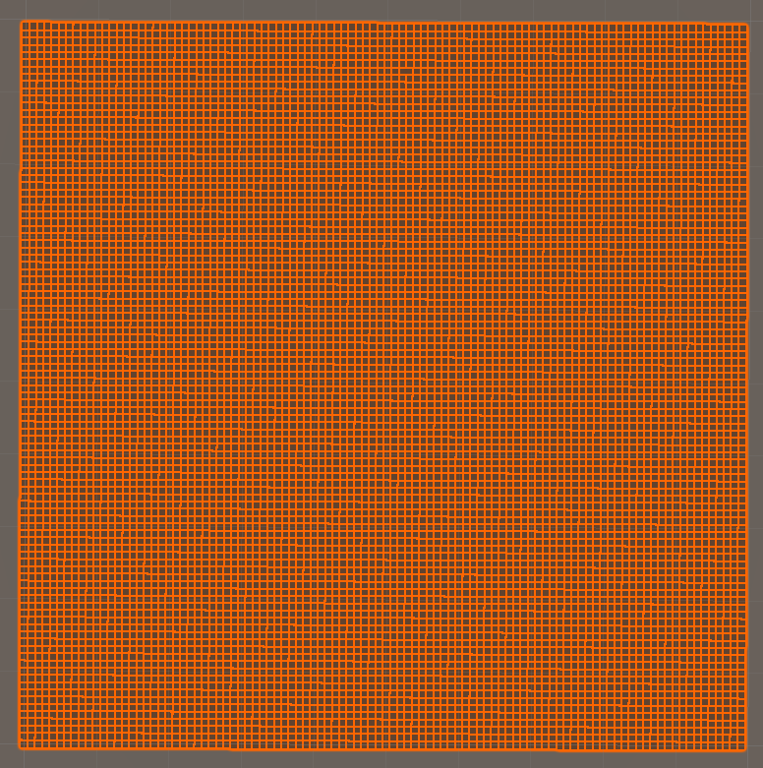
Mřížka mapy
Zadani:
Mřížka 100x100
LS 2019
    05 / Mřížka

Slide 40
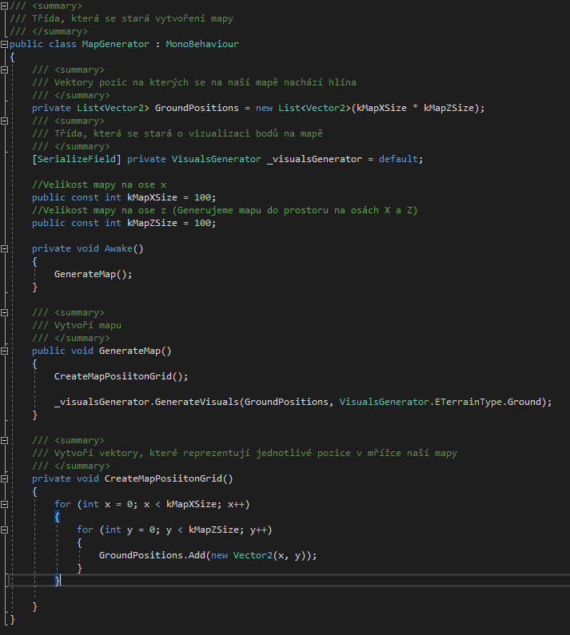
Perlinův šum (Unity)
LS 2019
    05 / Mřížka

Slide 41
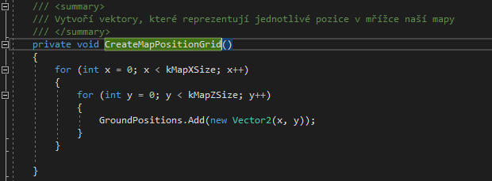
Perlinův šum (Unity)
LS 2019
    05 / Mřížka

Slide 42

Perlinův šum (Unity)
LS 2019
    05 / Mřížka

Slide 43
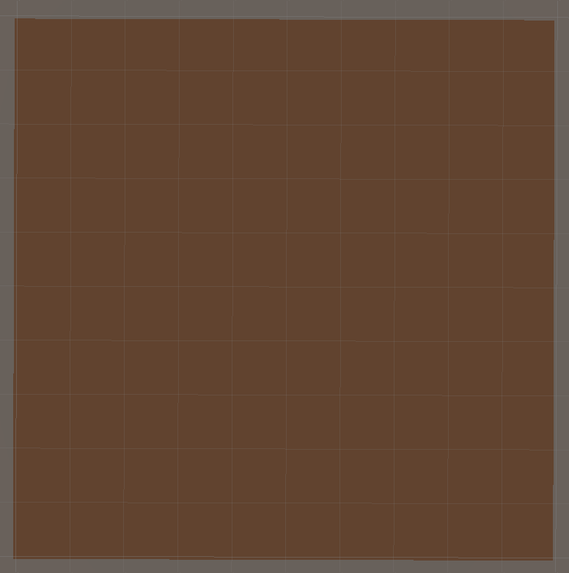
Mřížka mapy
LS 2019
    05 / Mřížka

Slide 44
Mřížka mapy
100x100
LS 2019
    05 / Mřížka

Slide 45
Perlinův šum (Unity)
-Definován ve dvou dimenzích
-Stejný pro všechny hry v Unity
Mathf.PerlinNoise(x, y)
-Vrací hodnoty od 0 do 1
LS 2019
    06 / Terén - Hory

Slide 46
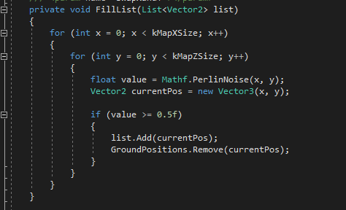
Generátor terénu
LS 2019
    06 / Terén - Hory

Slide 47
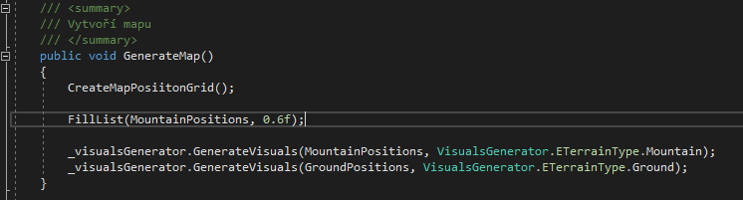
Generátor terénu
LS 2019
    06 / Terén - Hory

Slide 48
Generátor terénu
-Nic?
LS 2019
    06 / Terén - Hory

Slide 49
Generátor terénu
-Vždy stejná hodnota
LS 2019
    06 / Terén - Hory

Slide 50
Generátor terénu
-Vybrané hodnoty jsou příliš daleko od sebe
LS 2019
    06 / Terén - Hory

Slide 51
Generátor terénu
-Vybrané hodnoty jsou příliš daleko od sebe
LS 2019
    06 / Terén - Hory

Slide 52
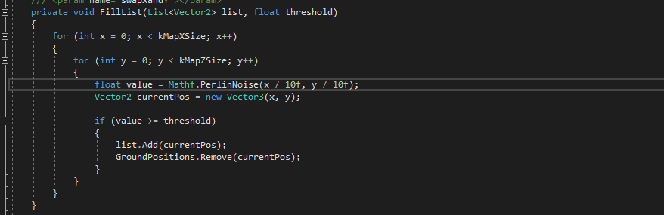
Generátor terénu
LS 2019
    06 / Terén - Hory

Slide 53
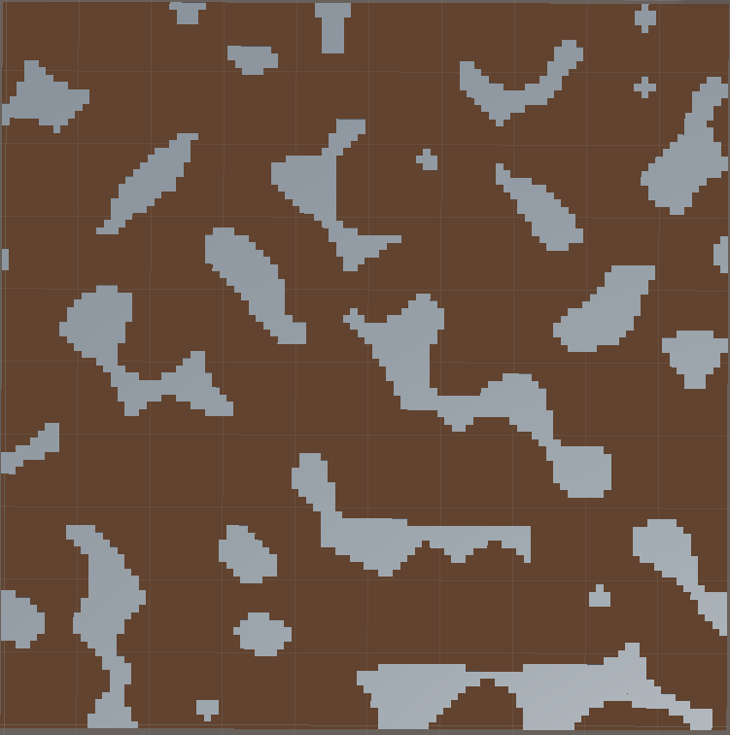
Generátor terénu
-Vybrané hodnoty blíž u sebe
LS 2019
    06 / Terén - Hory

Slide 54
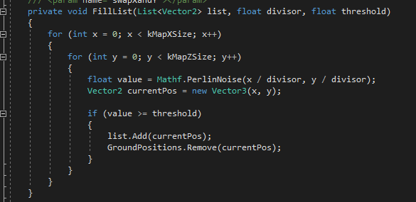
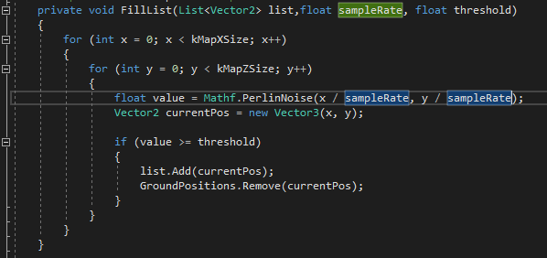
Generátor terénu
LS 2019
    06 / Terén - Parametry

Slide 55
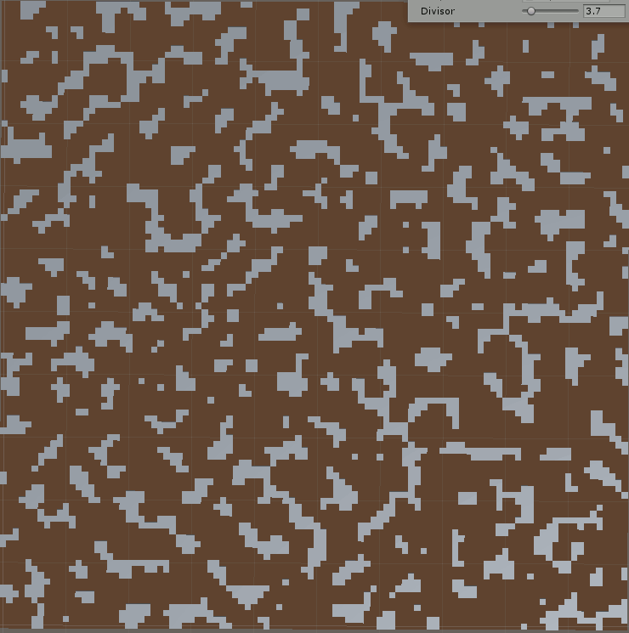
Generátor terénu
-Efekt přibližování a oddalování
LS 2019
    06 / Terén - Parametry

Slide 56
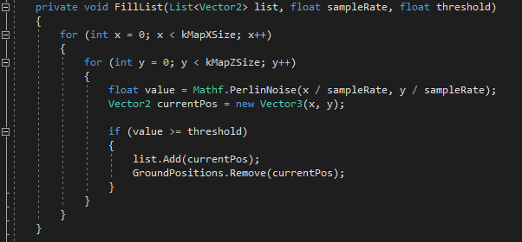
Generátor terénu
LS 2019
    06 / Terén - Parametry

Slide 57
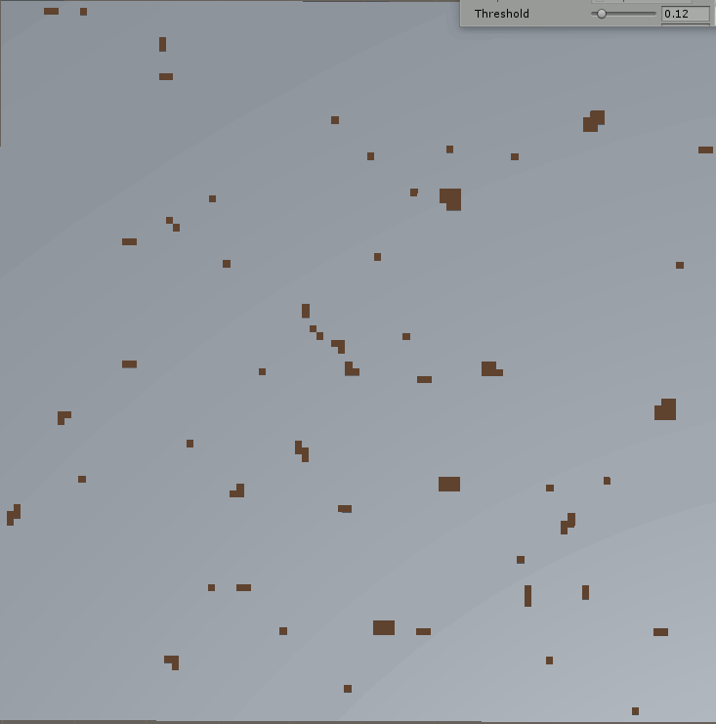
Generátor terénu
PRÁH
-Vysoké hodnoty: méně terénu
-Nízké hodnoty: více terénu
LS 2019
    06 / Terén - Parametry

Slide 58
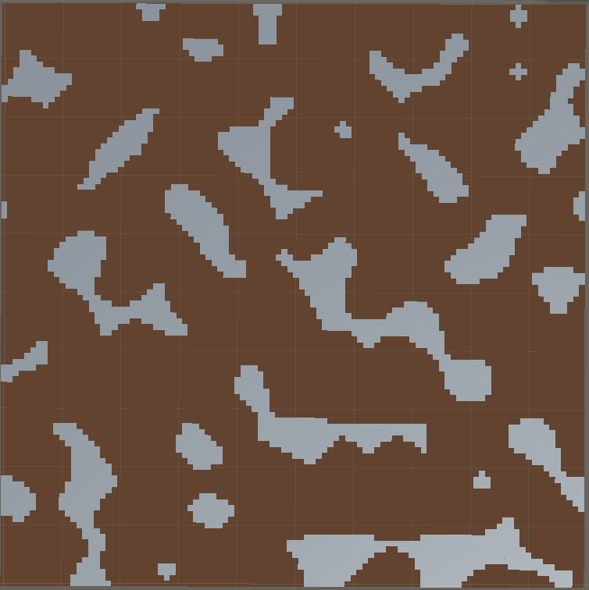
Generátor terénu
PRÁH
-Rozumné hodnoty
-Záleží na hře samotné
LS 2019
    06 / Terén - Parametry

Slide 59
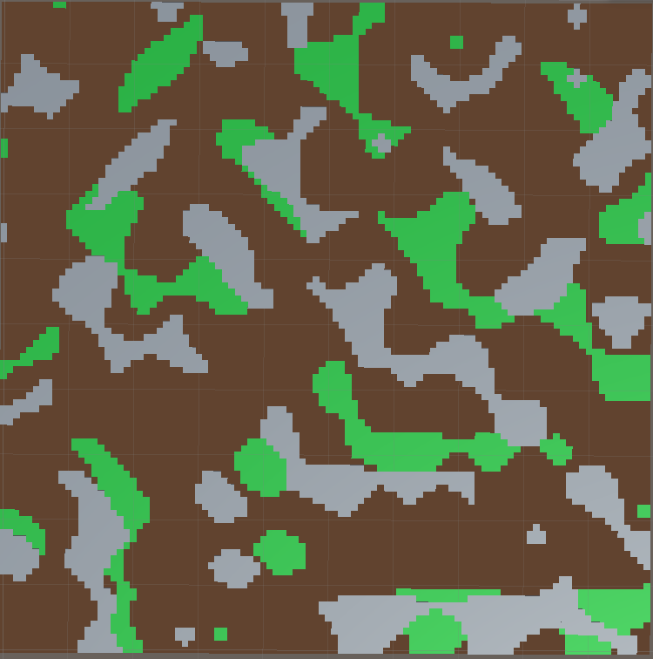
Generátor terénu
-Příliš podobné
-V některých případech i identické
LS 2019
    06 / Terén - Parametry

Slide 60
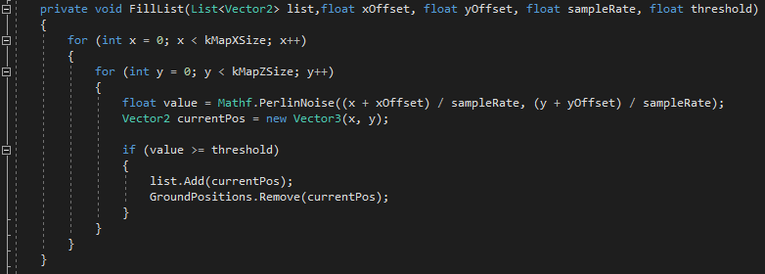
Generátor terénu
LS 2019
    06 / Terén - Parametry

Slide 61
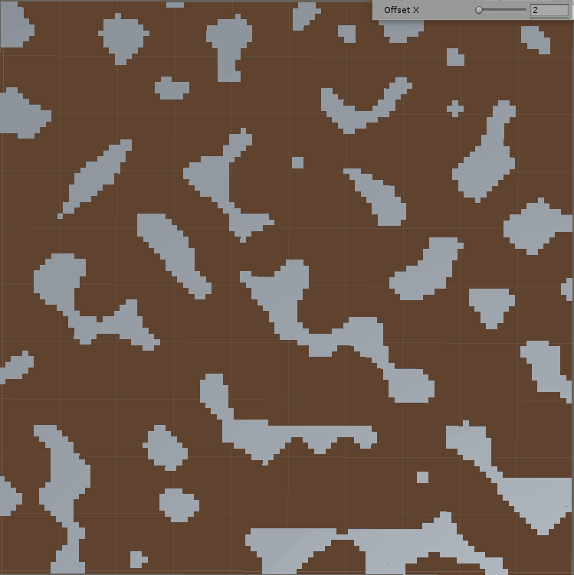
Generátor terénu
Posouvání po ose x
LS 2019
    06 / Terén - Parametry

Slide 62
Perlinův šum (Unity)
-Posouvání po ose y
LS 2019
    06 / Terén - Parametry

Slide 63
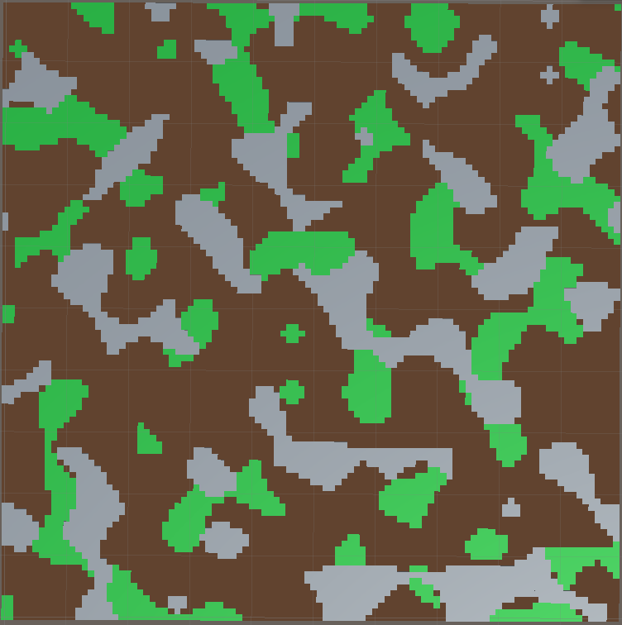
Generátor terénu
-Posun po ose x a ose y
LS 2019
    06 / Terén - Parametry

Slide 64
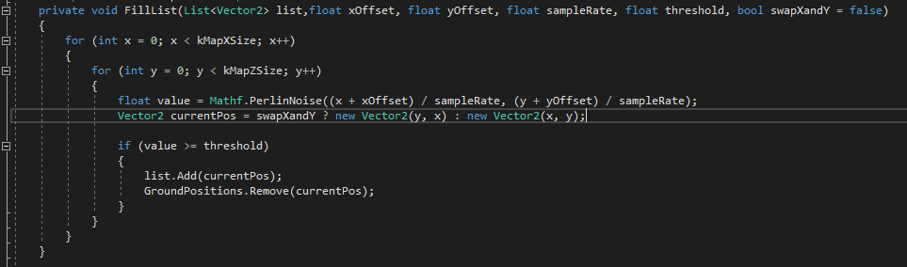
Generátor terénu
LS 2019
    06 / Terén - Parametry

Slide 65
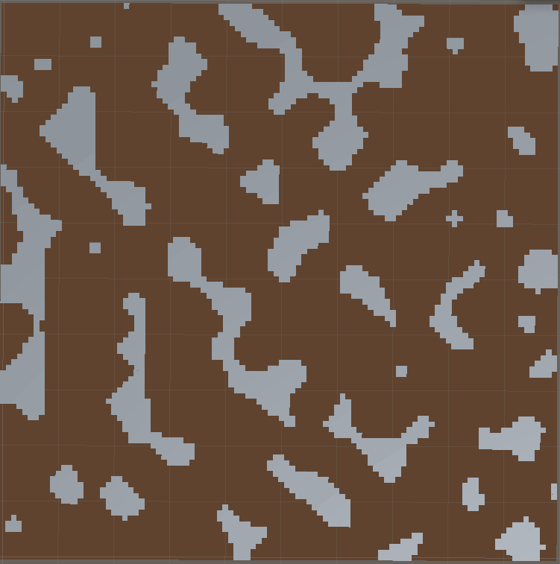
Generátor terénu
-Prohození osy x a osy y
LS 2019
    06 / Terén - Parametry

Slide 66
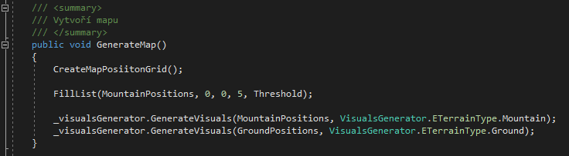
Generátor terénu
LS 2019
    06 / Terén - Parametry

Slide 67
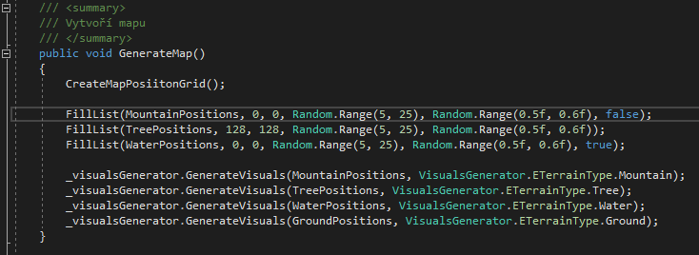
Generátor terénu
-Definován ve dvou dimenzích
-Stejný pro všechny hry v Unity
LS 2019
    06 / Terén - Parametry

Slide 68
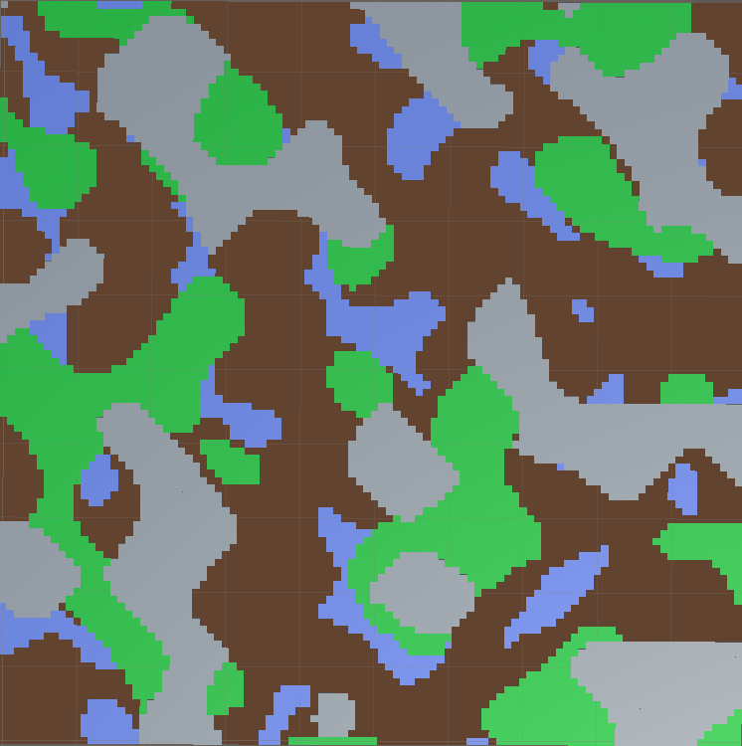
Generátor terénu
-Výsledek čtyř druhů terénu
LS 2019
    06 / Terén - Parametry

Slide 69
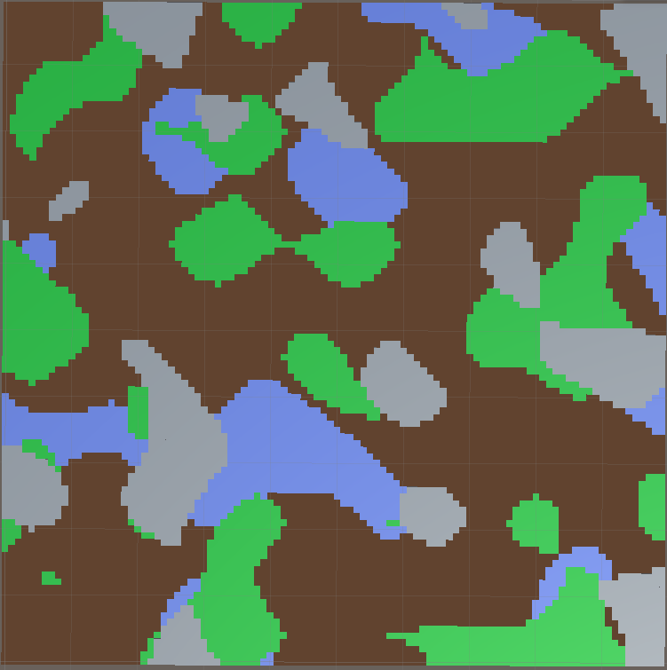
Generátor terénu
-Výsledek čtyř druhů terénu
LS 2019
    06 / Terén - Parametry

Slide 70
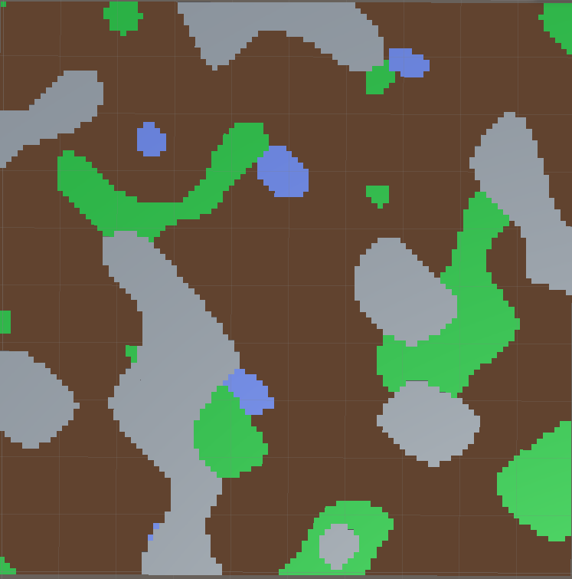
Generátor terénu
-Výsledek čtyř druhů terénu
LS 2019
    06 / Terén - Parametry

Slide 71
Reference
-Simplex noise demystified Stefan Gustavson, Linköping University, Sweden, 2005-03-22
LS 2019
    06 / Terén - Parametry

Slide 72





DĚKUJI ZA POZORNOST
OTÁZKY?
Bohemia Interactive
Jan Gehr
@bohemiainteract
jan.gehr@bistudio.com
facebook.com/BohemiaInteractive/
linkedin.com/company/bohemia-interactive/

